Slide 1
EARCENT · SERVICE BLUEPRINT
四大流程详解
一份可以对外发的服务全景
业讯科技 · Earcent · 出海服务全景
v1.0 · 2026

Slide 2
出海服务全景
2 / 9
业讯科技 · Earcent · Service overview
内容一览
从单项接入，到组合成完整链路。
01
数字化基建
02
海外公司设立
单项也可以做
合作原则
官网 / 独立站、内部系统与集成。
香港 / 新加坡 / 美国等主体。
03
出口单证与报关
04
海外市场 0→1
典型合作流程
开始之前
产品资质、单证、AEO 报关协同。
目标市场研判、获客、英文内容。

Slide 3
出海服务全景
3 / 9
业讯科技 · Earcent · Service overview
四大服务 · 一张图看全
任意一项可单独启动，也可按阶段组合。
01
02
03
04
DIGITAL
OFFSHORE
EXPORT
MARKET
数字化基建
海外公司设立
出口单证与报关
海外市场 0→1
官网 / 独立站、内部系统与集成。
香港 / 新加坡 / 美国等主体。
产品资质、单证、AEO 报关协同。
目标市场研判、获客、英文内容。
公司官网 / 独立站设计与上线
持牌秘书公司执行注册
品类管制与许可证梳理
目标市场画像与渠道研判
内部系统集成与数据流
银行开户协调与尽调支持
商业发票 / 装箱单 / 原产地证
英文内容生产与发布
英文文案与 SEO 起点
合规与年检节奏梳理
AEO 报关行协同与单据复核
冷启动获客与首批客户验证
可对接支付与收汇路径
架构与控股关系设计
退税与外汇结算路径
转化与留存数据看板

Slide 4
出海服务全景
4 / 9
业讯科技 · Earcent · Service overview
01
DIGITAL
数字化基建
01
02
03
04
痛点
我的角色
交付物
单点入口
没有独立站 / 仅有电商平台
官网 / 独立站选型与上线
可上线的官网 / 独立站
只做官网
官网与系统分散
内容与 SEO 基础
系统集成图与文档
只做一次集成
无法沉淀用户数据
内部系统集成
英文内容与 SEO 基线
只做英文内容
收汇链路未贯通
支付与收汇通道对接
支付与收汇测试报告
只做收汇通道

Slide 5
出海服务全景
5 / 9
业讯科技 · Earcent · Service overview
02
OFFSHORE
海外公司设立
01
02
03
04
痛点
我的角色
交付物
单点入口
海外主体该不该设 / 选哪里
秘书公司协调注册
注册证书 / 商业登记
只做官网
开户尽调通过率低
银行开户资料与尽调
银行账户与开户档案
只做一次集成
架构与税务成本
架构与控股建议
架构与控股关系图
只做英文内容
年检与合规节奏
年检与合规日历
合规与年检清单
只做收汇通道

Slide 6
出海服务全景
6 / 9
业讯科技 · Earcent · Service overview
03
EXPORT
出口单证与报关
01
02
03
04
痛点
我的角色
交付物
单点入口
品类管制 / 单证不清
许可证与单证清单
许可证 / 备案清单
只做官网
报关延误影响交付
报关行协同与复核
报关单与放行记录
只做一次集成
退税与外汇路径
退税与外汇路径设计
退税与外汇结算清单
只做英文内容
AEO 资质门槛
风险与应急处置
复盘与风险点文档
只做收汇通道

Slide 7
出海服务全景
7 / 9
业讯科技 · Earcent · Service overview
04
MARKET
海外市场 0→1
01
02
03
04
痛点
我的角色
交付物
单点入口
不知道从哪一国切入
目标市场研判
市场研判与渠道清单
只做官网
英文内容没体系
英文内容体系搭建
英文内容与发布记录
只做一次集成
获客成本难控
冷启动与首批客户
首批客户与转化数据
只做英文内容
转化与留存无看板
数据看板与复盘
复盘与下季计划
只做收汇通道

Slide 8
出海服务全景
8 / 9
业讯科技 · Earcent · Service overview
单项也可以做
只做其中一项，当然可以。
01
只做官网
02
只注册海外公司
03
只做出口报关
04
只要英文站 + 收汇路径
数字化基建
海外公司设立
出口单证与报关
海外市场 0→1
合作原则
透明报价
不绑定套餐
本地化执行
数据可托付
按事项 / 阶段拆分明细，不打包隐藏项。
单项起做，可随时扩展或暂停。
持牌机构、报关行、银行端执行。
资料分类管理，节点留痕。

Slide 9
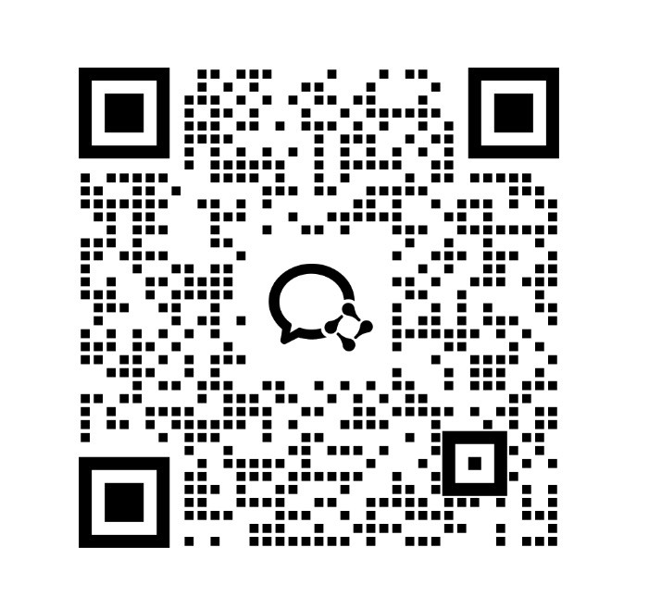
开始之前
先看资料，再约一次 30 分钟的视频沟通。
《项目信息收集》便于你按表填写
《四大流程详解》即本页，可转发团队
预约后 1 个工作日内回复
预约咨询 →
或扫码添加微信 · 见右侧二维码
业讯科技 · Earcent · v1.0 · 2026

